Slide 1





Всероссийский конкурс в области педагогики, работы с детьми и молодежью до 20 лет
«За нравственный подвиг учителя»
и его значение в распространении опыта духовно – нравственного воспитания.
О технологии подготовки материалов к конкурсу
«За нравственный подвиг учителя»
Барабанова Надежда Викторовна, заведующий Центром ПК ИРО Кировской области в г. Вятские Поляны, эксперт конкурса «За нравственный подвиг учителя»

Slide 2

Всероссийский конкурс в области педагогики, работы с детьми и молодежью до 20 лет
«За нравственный подвиг учителя»
Всероссийский конкурс в области педагогики, работы с детьми и молодежью до 20 лет
«За нравственный подвиг учителя» проводится Министерством просвещения
Российской Федерации и Синодальным отделом религиозного образования и
катехизации при поддержке аппарата Полномочных представителей Президента в
федеральных округах.
В нем участвуют представители всех типов существующих в России учебных
заведений: педагоги общеобразовательных, православных школ, гимназий и лицеев, школ с этнокультурным компонентом, музыкальных школ и домов детского творчества, а также преподаватели институтов повышения квалификации учителей и педагоги высшей школы.
Награды победителям конкурса вручают на Торжественном открытии Международных Рождественских образовательных чтений Святейший Патриарх Московский и всея
Руси, Председатель Синодального отдела религиозного образования и катехизации
Русской Православной Церкви, видные государственные деятели.

Slide 3
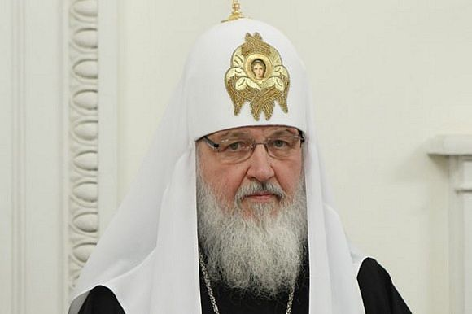
«Именно от педагогов во многом зависит не только интеллектуальный и культурный уровень подрастающего поколения, но и их духовно – нравственное состояние, а значит, и моральный облик будущего нашего общества»
Святейший Патриарх Московский и всея Руси Кирилл
Выступление на пленарном заседании ХХХ международных образовательных чтений.
Май 2022года

Slide 4
№ 304-ФЗ от 31.07.2020 «О внесении изменений в Федеральный закон «Об образовании в Российской Федерации» по вопросам воспитания обучающихся»
п.2 ст.2 . Воспитание - деятельность, направленная на развитие личности, создание условий для самоопределения и социализации обучающихся на основе социокультурных, духовно-нравственных ценностей и принятых в российском обществе правил и норм поведения в интересах человека, семьи, общества и государства, формирование у обучающихся чувства патриотизма, гражданственности, уважения к памяти защитников Отечества и подвигам Героев Отечества, закону и правопорядку, человеку труда и старшему поколению, взаимного уважения, бережного отношения к культурному наследию и традициям многонационального народа Российской Федерации, природе и окружающей среде;..
п. 9.1 ст. 12
Примерная основная образовательная программа включает примерную рабочую программу воспитания, примерный календарный план воспитательной работы
Федеральная рабочая программа воспитания
Примерный календарный план воспитательной работы
Notes:
Воспитание подрастающего поколения – это стратегический общенациональный приоритет. По предложению Президента Российской Федерации в текущем году в Федеральный закон «Об образовании в Российской Федерации» внесены поправки, призванные укрепить воспитательную составляющую в образовательных организациях и расширить направления воспитательной работы.
Федеральный закон от 29.12.2012 № 273-ФЗ «Об образовании в Российской Федерации» в редакции Федерального закона от 31.07.2020 № 62-ФЗ, вступившего в силу 01.09.2020 уточняет отдельные понятия. В частности:
воспитание - деятельность, направленная на развитие личности, создание условий для самоопределения и социализации обучающихся на основе социокультурных, духовно-нравственных ценностей и принятых в российском обществе правил и норм поведения в интересах человека, семьи, общества и государства, формирование у обучающихся чувства патриотизма, гражданственности, уважения к памяти защитников Отечества и подвигам Героев Отечества, закону и правопорядку, человеку труда и старшему поколению, взаимного уважения, бережного отношения к культурному наследию и традициям многонационального народа Российской Федерации, природе и окружающей среде;
9) образовательная программа - комплекс основных характеристик образования (объем, содержание, планируемые результаты), организационно-педагогических условий и в случаях, предусмотренных настоящим Федеральным законом, форм аттестации, который представлен в виде учебного плана, календарного учебного графика, рабочих программ учебных предметов, курсов, дисциплин (модулей), практики, иных компонентов, а также оценочных и методических материалов;
образовательная программа - комплекс основных характеристик образования (объем, содержание, планируемые результаты) и организационно-педагогических условий, который представлен в виде учебного плана, календарного учебного графика, рабочих программ учебных предметов, курсов, дисциплин (модулей), иных компонентов, оценочных и методических материалов, а также в предусмотренных настоящим Федеральным законом случаях в виде рабочей программы воспитания, календарного плана воспитательной работы, форм аттестации;
Дополнен пунктом 9.1 статьи 12. Примерные основные общеобразовательные программы, примерные образовательные программы среднего профессионального образования, примерные образовательные программы высшего образования (программы бакалавриата и программы специалитета) включают в себя примерную рабочую программу воспитания и примерный календарный план воспитательной работы.
Статья 12.1. Общие требования к организации воспитания обучающихся
1. Воспитание обучающихся при освоении ими основных образовательных программ в организациях, осуществляющих образовательную деятельность, осуществляется на основе включаемых в образовательную программу рабочей программы воспитания и календарного плана воспитательной работы, разрабатываемых и утверждаемых такими организациями самостоятельно, если иное не установлено настоящим Федеральным законом.
2. Воспитание обучающихся при освоении ими основных общеобразовательных программ, образовательных программ среднего профессионального образования, образовательных программ высшего образования (программ бакалавриата и программ специалитета) в организациях, осуществляющих образовательную деятельность, осуществляется на основе включаемых в такие образовательные программы рабочей программы воспитания и календарного плана воспитательной работы, разрабатываемых и утверждаемых с учетом включенных в примерные образовательные программы, указанные в части 9.1 статьи 12 настоящего Федерального закона, примерных рабочих программ воспитания и примерных календарных планов воспитательной работы.
3. В разработке рабочих программ воспитания и календарных планов воспитательной работы имеют право принимать участие указанные в части 6 статьи 26 настоящего Федерального закона советы обучающихся, советы родителей, представительные органы обучающихся (при их наличии).

Slide 5
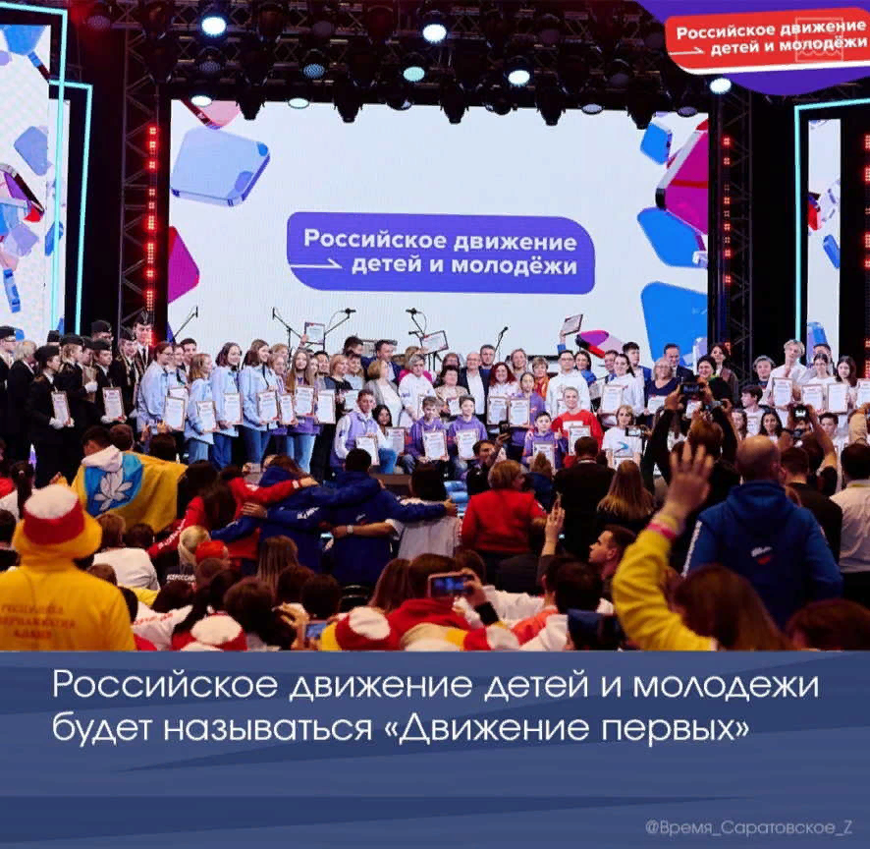
Федеральный закон от 14 июля 2022 г. № 261-ФЗ "О российском движении детей и молодежи"
Статья 2. Правовое положение Движения
1. Движение является добровольным, самоуправляемым общероссийским общественно-государственным движением, преследующим следующие цели:
1) содействие проведению государственной политики в интересах детей и молодежи;..
4) подготовка детей и молодежи к полноценной жизни в обществе, включая формирование их мировоззрения на основе традиционных российских духовных и нравственных ценностей, традиций народов Российской Федерации, достижений российской и мировой культуры, а также развитие у них общественно значимой и творческой активности, высоких нравственных качеств, любви и уважения к Отечеству, трудолюбия, правовой культуры, бережного отношения к окружающей среде, чувства личной ответственности за свою судьбу и судьбу Отечества перед нынешним и будущими поколениями, иные общественно полезные цели.

Slide 6
ФГОС начального общего образования (ФГОС НОО)
Приказ Министерства просвещения Российской Федерации от 31 мая 2021 года № 286
Раздел 32.1 Учебный план программы начального общего образования
«В учебный план входят следующие обязательные для изучения предметные области… «Основы религиозных культур и светской этики», учебные предметы (учебные модули) «Основы религиозных культур и светской этики».
Предмет представлен шестью модулями: «Основы светской этики»; «Основы православной культуры»; «Основы иудейской культуры»; «Основы буддийской культуры»; «Основы исламской культуры»; «Основы религиозных культур народов России»
Раздел 43 ФГОС НОО. Предметные результаты освоения программы начального общего образования с учетом специфики содержания предметных областей, включающих конкретные учебные предметы (учебные модули)»
Подраздел 43.6. Предметные результаты по ОРКСЭ представлены по каждому из 6 модулей.

Slide 7
ФГОС основного общего образования (ФГОС ООО)
Приказ Министерства просвещения Российской Федерации от 31 мая 2021 года № 287
Раздел 33.1. Учебный план программы основного общего образования
«В учебный план входят следующие обязательные для изучения предметные области… «Основы духовно-нравственной культуры народов России».
Содержание предметной области не раскрыто, составляющие её учебные предметы не названы.
«При изучении предметной области «Основы духовно-нравственной культуры народов России» по заявлению обучающихся, родителей (законных представителей) несовершеннолетних обучающихся осуществляется выбор одного из учебных курсов (учебных модулей) из перечня, предлагаемого Организацией»
п. 45.8. Предметные результаты по предметной области «Основы духовно-нравственной культуры народов России» сформулированы для всего уровня обучения

Slide 8
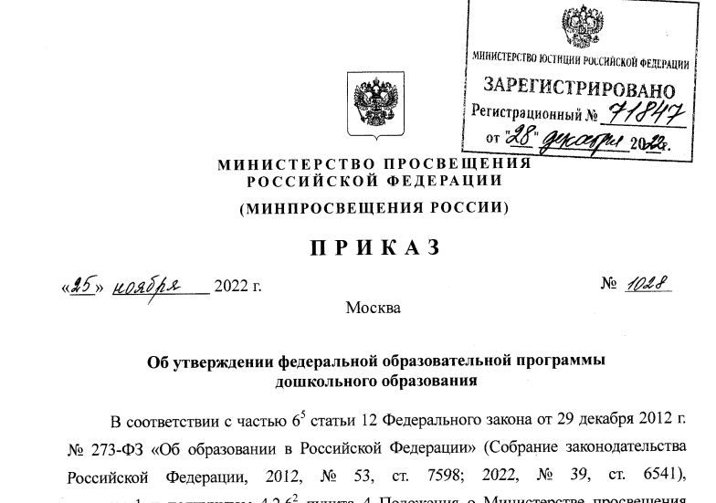

Slide 9
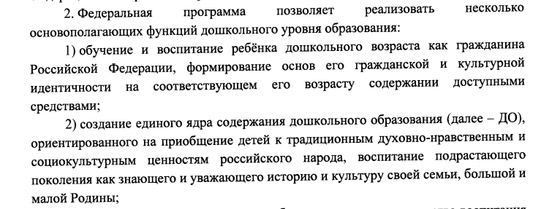
ФОП ДО

Slide 10
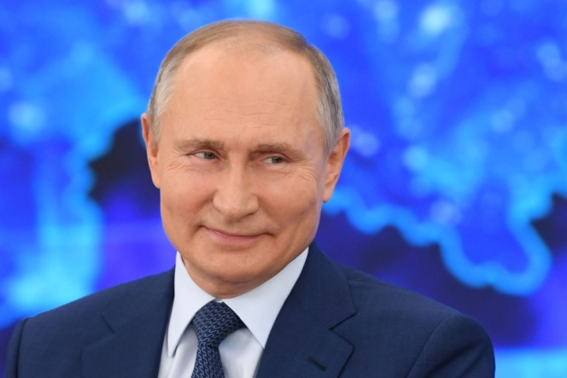
«Спасибо всем поколениям учителей, которые преподали своим ученикам важнейшие уроки совести, чести и долга, верности своим корням, своей истории, ответственности за родную землю, готовности прийти на помощь, защитить своё Отечество»
В.В. Путин
Об утверждении Основ государственной политики по сохранению и укреплению традиционных российских духовно-нравственных ценностей
Указ Президента Российской Федерации от 09.11.2022 г. № 809
Основы являются документом стратегического планирования в сфере обеспечения национальной безопасности Российской Федерации, определяющим систему целей, задач и инструментов реализации стратегического национального приоритета "Защита традиционных российских духовно-нравственных ценностей, культуры и исторической памяти" в части, касающейся защиты традиционных российских духовно-нравственных ценностей

Slide 11
Об утверждении Основ государственной политики по сохранению и укреплению традиционных российских духовно-нравственных ценностей
Указ Президента Российской Федерации от 09.11.2022 г. № 809
Традиционные ценности - это нравственные ориентиры, формирующие мировоззрение граждан России, передаваемые от поколения к поколению, лежащие в основе общероссийской гражданской идентичности и единого культурного пространства страны, укрепляющие гражданское единство, нашедшие свое уникальное, самобытное проявление в духовном, историческом и культурном развитии многонационального народа России.
К традиционным ценностям относятся жизнь, достоинство, права и свободы человека, патриотизм, гражданственность, служение Отечеству и ответственность за его судьбу, высокие нравственные идеалы, крепкая семья, созидательный труд, приоритет духовного над материальным, гуманизм, милосердие, справедливость, коллективизм, взаимопомощь и взаимоуважение, историческая память и преемственность поколений, единство народов России

Slide 12
Об утверждении Основ государственной политики по сохранению и укреплению традиционных российских духовно-нравственных ценностей
Указ Президента Российской Федерации от 09.11.2022 г. № 809
Христианство, ислам, буддизм, иудаизм и другие религии, являющиеся неотъемлемой частью российского исторического и духовного наследия, оказали значительное влияние на формирование традиционных ценностей, общих для верующих и неверующих граждан. Особая роль в становлении и укреплении традиционных ценностей принадлежит православию.
Государственная политика по сохранению и укреплению традиционных ценностей реализуется в области образования и воспитания, работы с молодежью, культуры, науки, межнациональных и межрелигиозных отношений, средств массовой информации и массовых коммуникаций, международного сотрудничества.

Slide 13
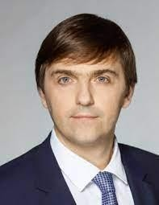
Считаю необходимым, чтобы
воспитатели в школах были в
хорошем рабочем взаимодействии с представителями Русской
Православной Церкви и других традиционных религиозных
организаций России, чтобы они передавали детям наряду с
патриотическими ценностями и те
традиционные духовно-
нравственные ценности, которые
сохранились в исторической памяти и в душах людей.
Приветствие министра просвещения РФ Сергея Кравцова участникам XXIX
Международных образовательных чтений. Май, 2021 г.

Slide 14
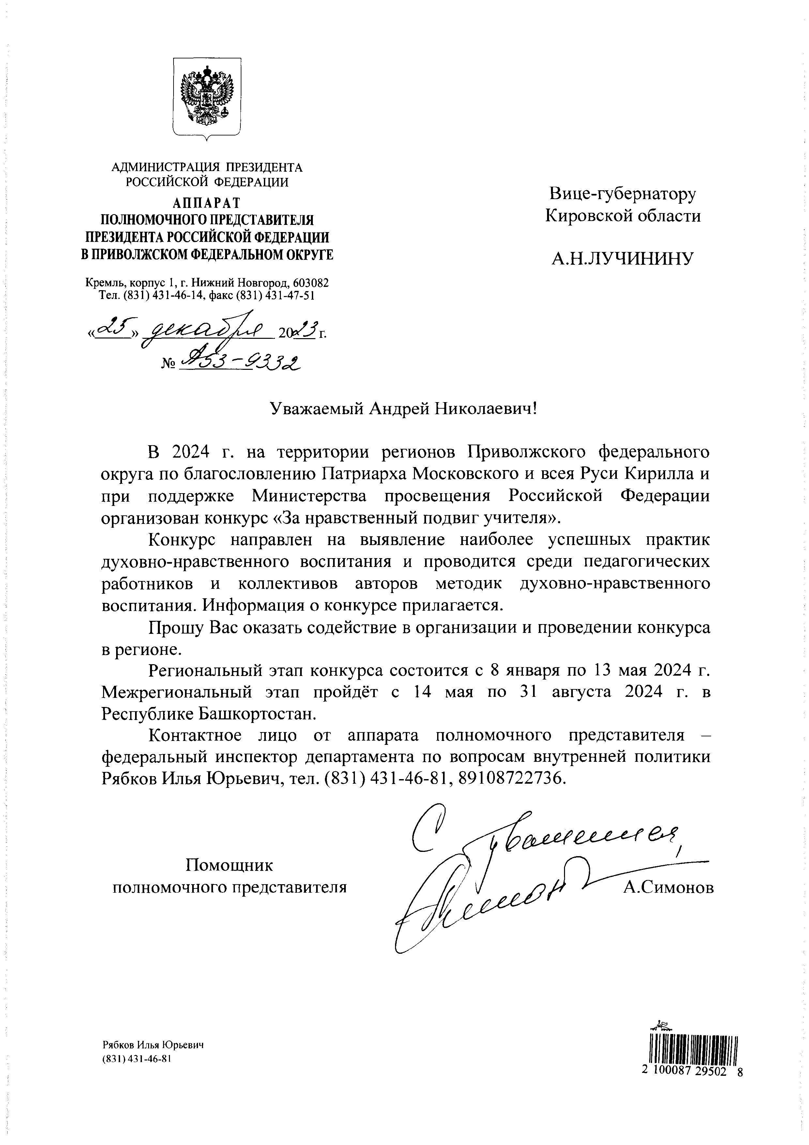

Slide 15
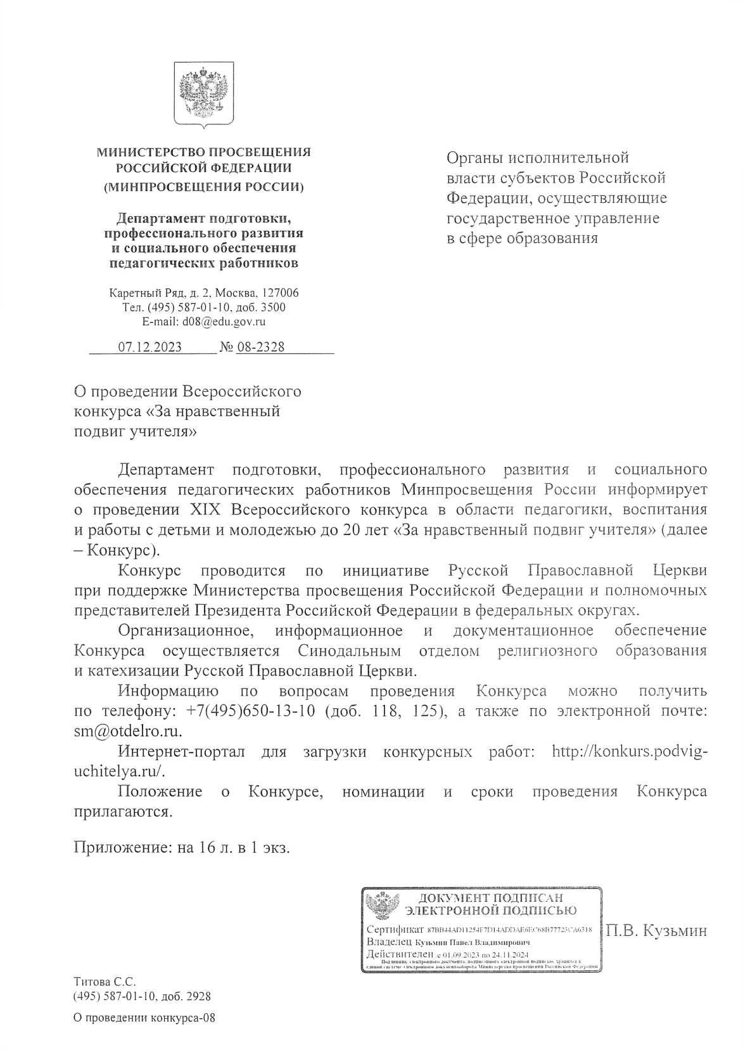
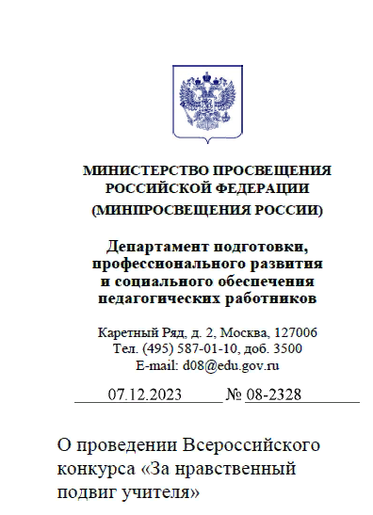

Slide 16
Региональные нормативные акты, регламентирующие взаимоотношения системы образования и Церкви
Соглашение о сотрудничестве министерства образования Кировской области и Вятской Епархии, Уржумской
Епархии, Яранской Епархии
План реализации соглашения о сотрудничестве министерства образования Кировской области и Вятской Епархии, Уржумской
Епархии, Яранской Епархии

Slide 17
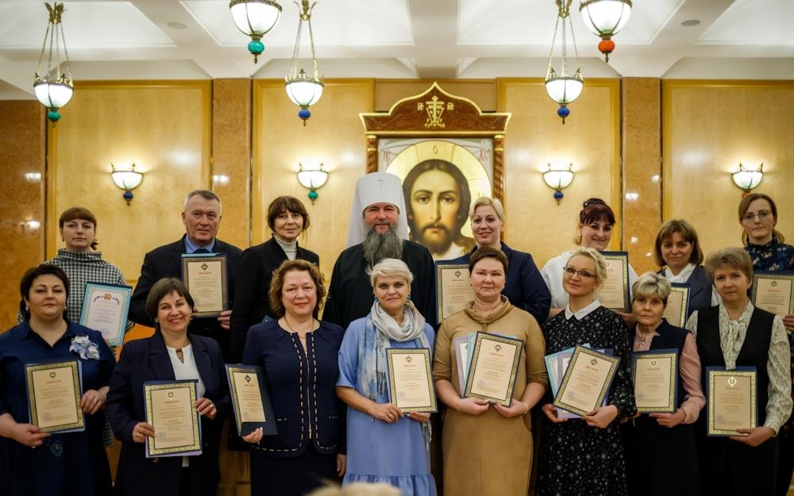
Награждение победителей XVII Всероссийского конкурса «За нравственный подвиг учителя»
Награды победителям конкурса вручают на Торжественном открытии Международных Рождественских образовательных чтений видные государственные деятели, Святейший Патриарх Московский и всея Руси, Председатель Синодального отдела религиозного образования и катехизации Русской Православной Церкви.
Москва, храм
Христа Спасителя, январь 2023года

Slide 18
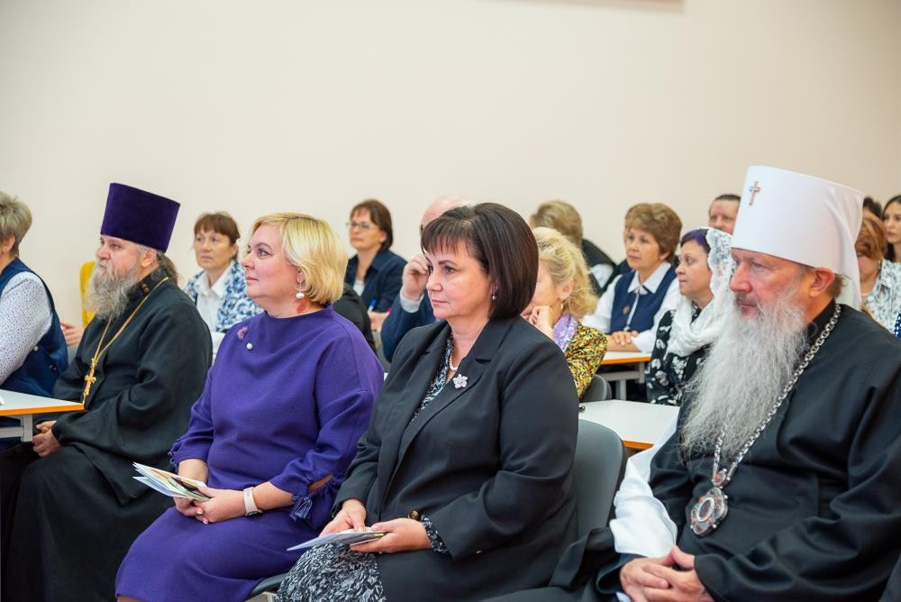
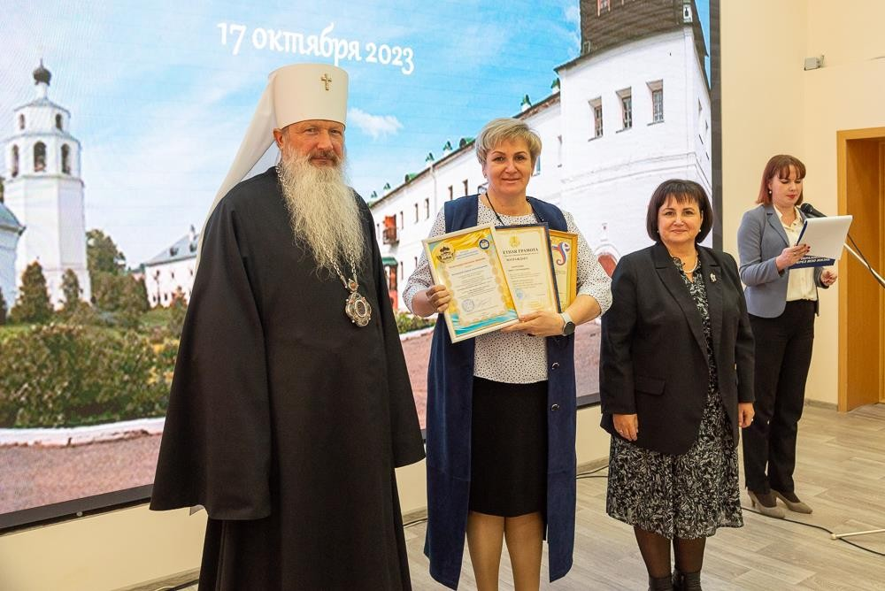
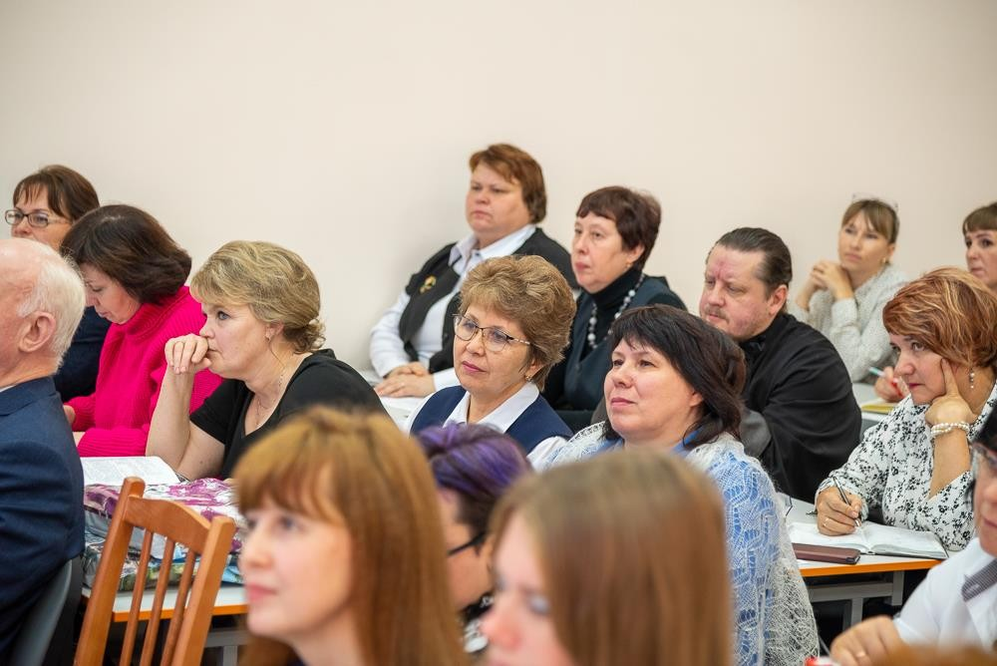
Областной педагогический семинар «Подвиг и служение
учителя в духовно-нравственном воспитании» в рамках XXVIII
Свято-Трифоновских образовательных Чтений
https://вятская-епархия.рф/news/eparchy/62299/

Slide 19
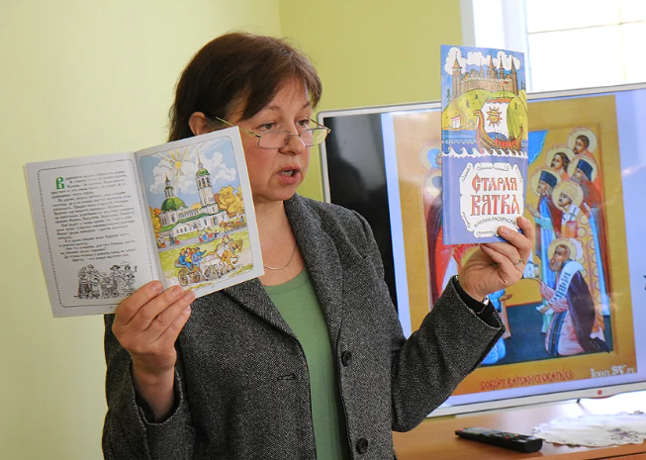
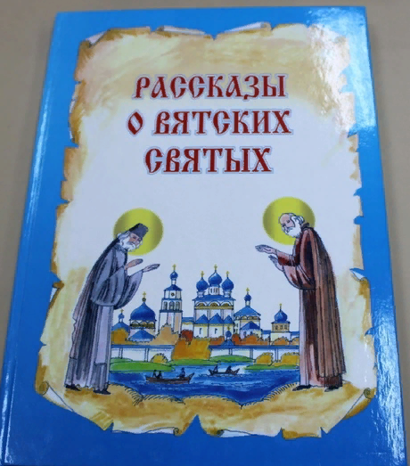

2014 год, РФ, III этап
Демидова Надежда Васильевна, учитель Основ религиозных культур и светской этики школы № 42 г. Кирова
3 место за издательский проект «Я, мой город и мое Отечество».

Slide 20
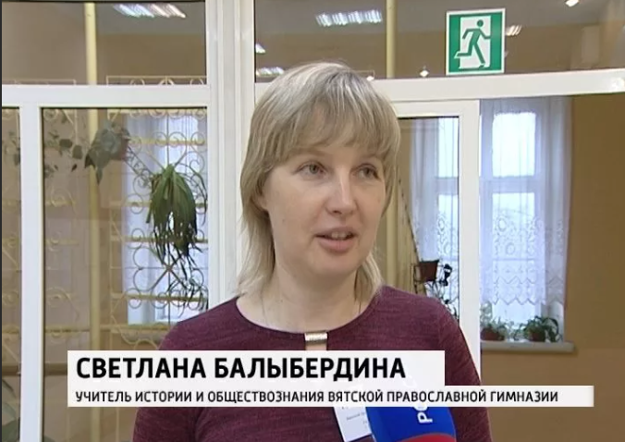
2017 год, ПФО, IIэтап
II место:
Балыбердина Светлана Викторовна, учитель истории и обществознания МБОУ «Вятская православная гимназия во имя преподобного Трифона Вятского», г. Киров. Программа курса по духовно-нравственной культуре народов России для 5-го класса «Духовное краеведение Вятки»

Slide 21
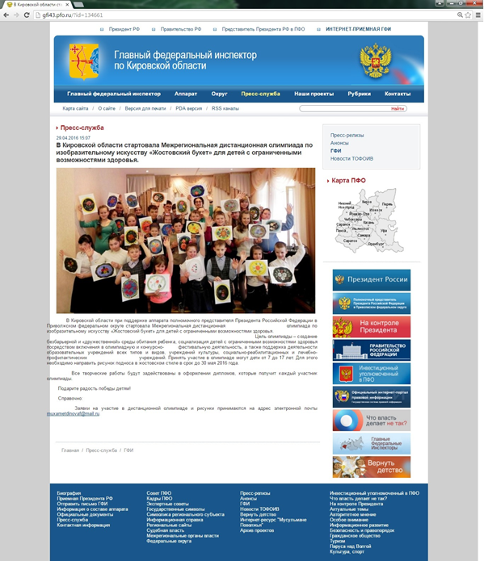
2018 год, ПФО, IIэтап
II место
Мухаметдинова Фания Ракиповна, искусствовед, преподаватель МБОУ ДО ДХШ г. Вятские Поляны Кировской области
Проект «Территория равных возможностей»
по духовно-нравственному просвещению и воспитанию детей-сирот и детей, оставшихся без попечения родителей, детей с ОВЗ посредством приобщения к народным традициям России
Номинации «Лучшая программа духовно-нравственного и гражданско-патриотического воспитания детей и молодежи»

Slide 22
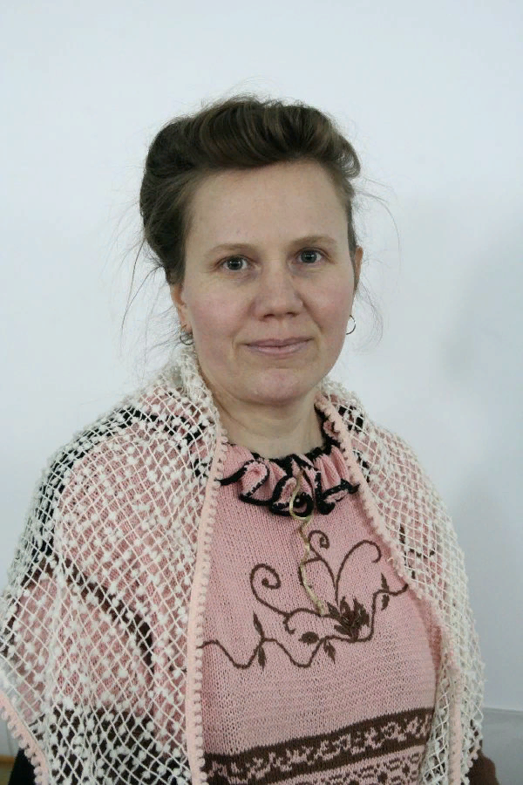
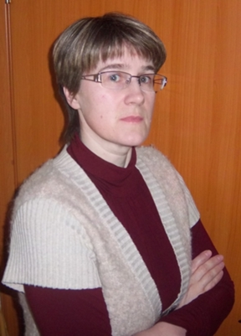
2019 год
ПФО, IIэтап 2-е место , Российская Федерация, III этап, 3 место
Урванцева Татьяна Григорьевна, учитель русского языка и литературы МБОУ «Средняя школа № 5» г. Слободского.
«Программа курса внеурочной деятельности духовно-нравственной направленности «Читая вместе Крупина» в 5-9-х классах».
Номинация «За организацию духовно-нравственного воспитания в рамках образовательного учреждения.
ПФО, II этап, 3-е место
Канева Светлана Михайловна, учитель изобразительного искусства МБОУ «Вятская православная гимназия во имя преподобного Трифона Вятского» г. Кирова. «Православные праздники в изобразительном творчестве учащихся Вятской православной гимназии».
Номинация «За организацию духовно-нравственного воспитания в рамках образовательного учреждения»

Slide 23

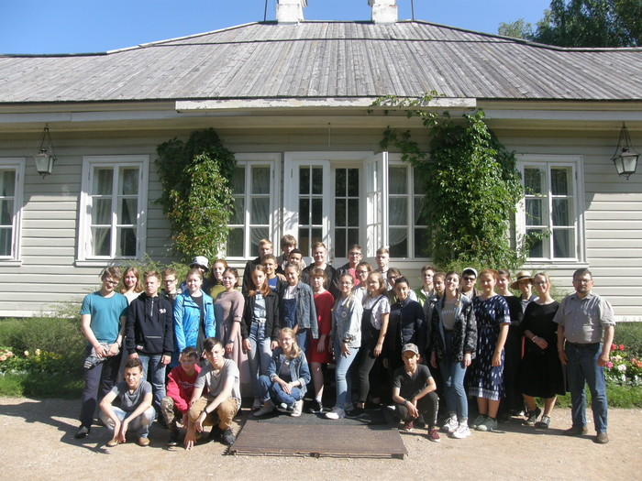
2020 год, ПФО, II этап.
Поощрительный приз в номинации
«За организацию духовно-нравственного воспитания в рамках образовательного учреждения»
Зыкина Елена Юрьевна, учитель русского языка и литературы МБОУ «Вятская православная гимназия во имя преподобного Трифона Вятского» города Кирова.
«Реализация духовно-нравственного воспитания в условиях историко-литературного лагеря «У Лукоморья»

Slide 24
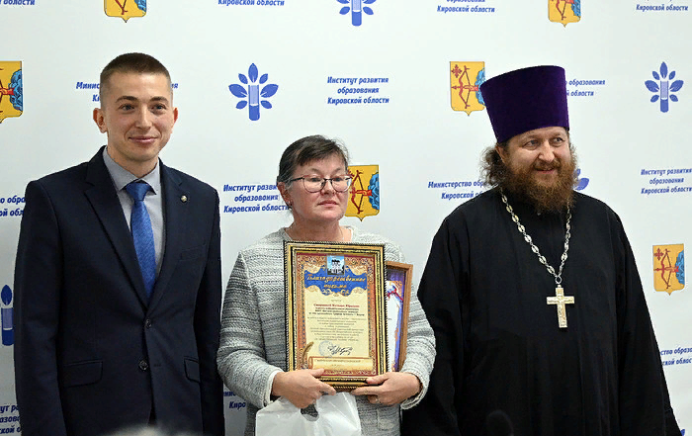
2021 год, ПФО
Поощрительный приз
Смирнова Наталья Юрьевна, педагог дополнительного образования МБОУ «Вятская православная гимназия во имя преподобного Трифона Вятского» г. Кирова.
Гимназическая газета «Честное слово» – ресурс духовно-нравственного и гражданско-патриотического воспитания учащихся Вятской православной гимназии.

Slide 25
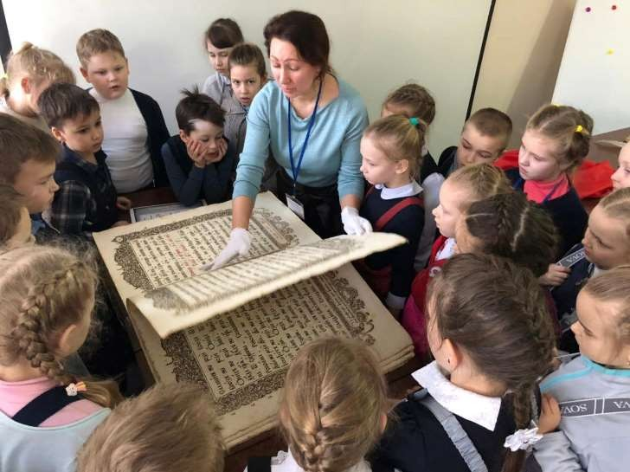
2022 год, ПФО, II этап
Распопова Нина Николаевна, методист МБУК «Слободской музейно-выставочный центр».
Победитель в номинации «Лучшая дополнительная общеразвивающая программа духовно-нравственного и гражданско-патриотического воспитания детей и молодежи
Дополнительная общеобразовательная программа "Уроки родного города»

Slide 26
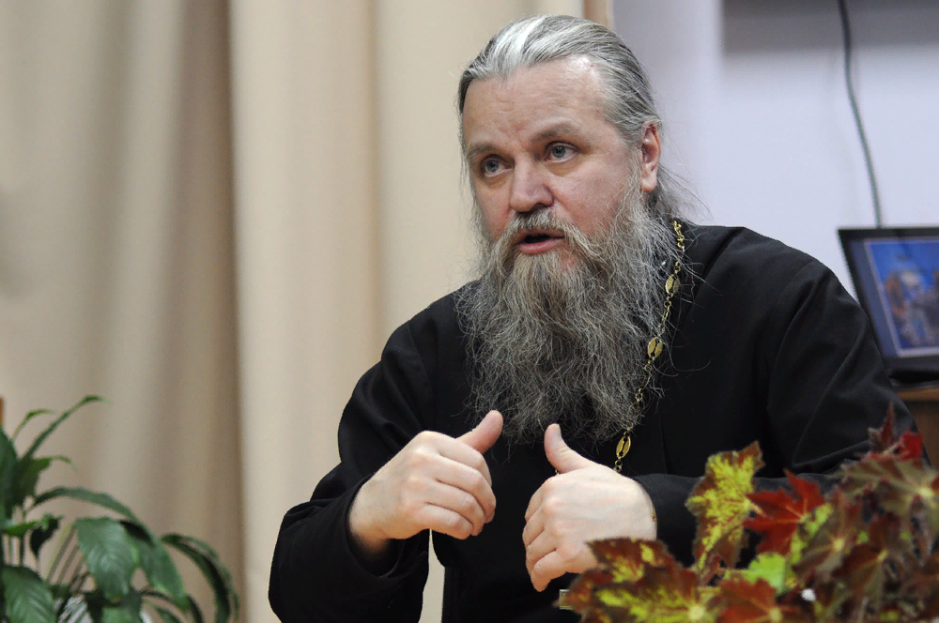
Региональный этап конкурса
«За нравственный подвиг учителя» 2023
2021 год - 8 работ, 11 участников 2022 год - 9 работ, 13 участников 2023 год - 11 работ 17 участников
Гран-при I этапа Конкурса:
Гомаюнов Сергей Алексеевич, протоиерей, МБОУ «Вятская православная гимназия во имя преподобного Трифона Вятского» города Кирова.
Работа «Серия «В помощь учителю» как ресурс формирования библейского мировоззрения»
Номинация «Лучшая методическая разработка в предметных областях «Основы религиозных культур и светской этики» (ОРКСЭ), «Основы духовно-нравственной культуры народов России» (ОДНКНР), «Основы православной веры» (для образовательных организаций с религиозным компонентом)».

Slide 27
Победители регионального этапа конкурса в 2023 году
Номинация«За организацию духовно-нравственного воспитания в образовательной организации»
Кочурова Лариса Александровна, учитель истории и обществознания МБОУ СОШ № 4 г. Кирова
Работа «Исторический театр как социальный проект»
Номинация «Лучшая дополнительная общеразвивающая программа духовно-нравственного и гражданско-патриотического воспитания детей и молодежи» победитеями
Коллектив авторов МКОУ ДПО ЦПКРО города Кирова (Тарасова Елена Вячеславовна, педагог-психолог МКДОУ № 185 г. Кирова, Дехтерева Екатерина Николаевна, воспитатель МКДОУ № 185 г.Кирова, Зонова Светлана Дмитриевна, МКДОУ № 6г. Кирова),
Работа «Духовно-нравственное воспитание дошкольников»
Коллектив авторов МКДОУ ЦРР-д/с «Золотой петушок» г. Слободского Кировской области (Карпова Светлана Николаевна, заместитель заведующей по УВР, Королькова Анастасия Евгеньевна, музыкальный руководитель, Лукина Татьяна Леонидовна, воспитатель)
Работа «Зазвенит колокольчик в сердце моём»

Slide 28
Итоги II межрегионального этапа конкурса «Подвиг и служение учителя в духовно-нравственном воспитании» в 2023 году
Всего на II межрегиональный этап было представлено 51 работа (66 участников) из 14 регионов Приволжского федерального округа
Гран-при Конкурса:
Паруков Сергей Владимирович, педагог дополнительного образования Некоммерческого Фонда «Детский епархиальный образовательный центр», руководитель учебного филиала «Тольяттинский».
Проект «Система духовно-нравственного воспитания через приобщение к ремеслу художественной обработки дерева»

Slide 29
Победители II межрегионального этапа конкурса «Подвиг и служение учителя в духовно-нравственном воспитании» в 2023 году
Теплова Галина Валерьевна, учитель русского языка и литературы филиала МБОУ «Средняя общеобразовательная школа с. Сухой Карабулак Базарно-Карабулакского муниципального района Саратовской области» в с. Максимовка.
Духовно-нравственный краеведческий проект «Истоки»
Кузьменкова Ольга Вячеславовна, педагог дополнительного образования Некоммерческого Фонда «Детский епархиальный образовательный центр», учебный филиал «Тольяттинский».
Дополнительная общеобразовательная общеразвивающая программа «Духовное краеведение Самарской губернии»
Карпова Светлана Николаевна, заместитель заведующей по УВР МКДОУ црр-д/с «Золотой петушок» г. Слободского Кировской области; Королькова Анастасия Евгеньевна, музыкальный руководитель МКДОУ црр-д/с «Золотой петушок» г. Слободского Кировской области; Лукина Татьяна Леонидовна, воспитатель МКДОУ црр-д/с «Золотой петушок» г. Слободского Кировской области
Проект «Зазвенит колокольчик в сердце моем»

Slide 30
Оперативная информация о Конкурсе
Синодальный отдел религиозного образования и катехизации Русской Православной Церкви
https://pravobraz.ru/
Отдел осуществляет свою деятельность во взаимодействии с другими синодальными учреждениями, высшими
православными учебными заведениями, а также
Министерством просвещения РФ

Slide 31
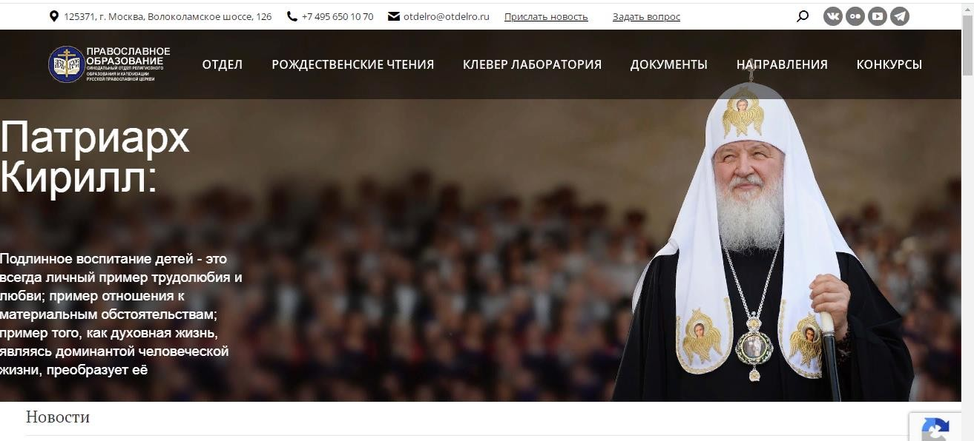
https://pravobraz.ru/

Slide 32
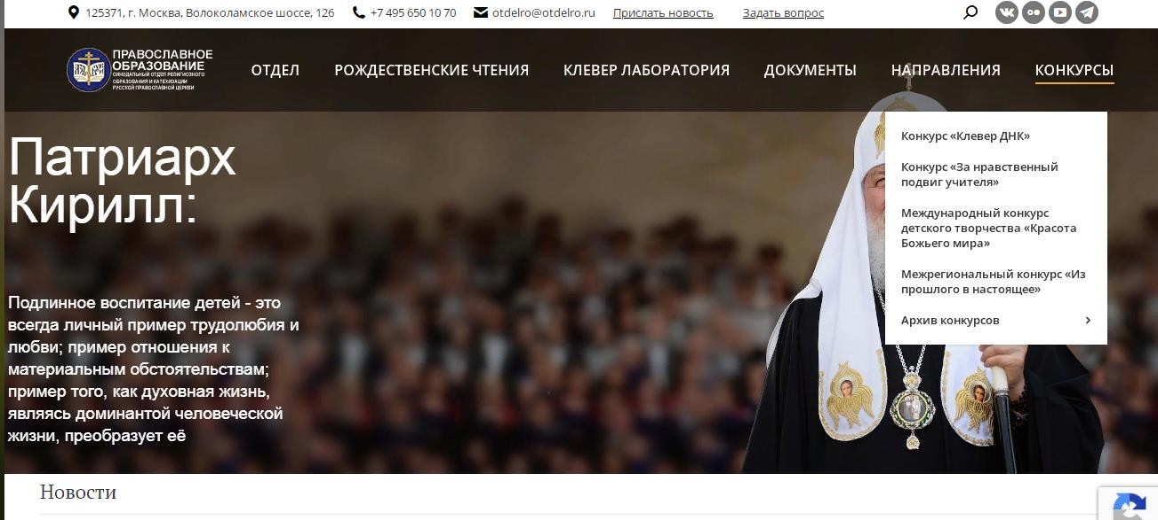
https://pravobraz.ru/

Slide 33
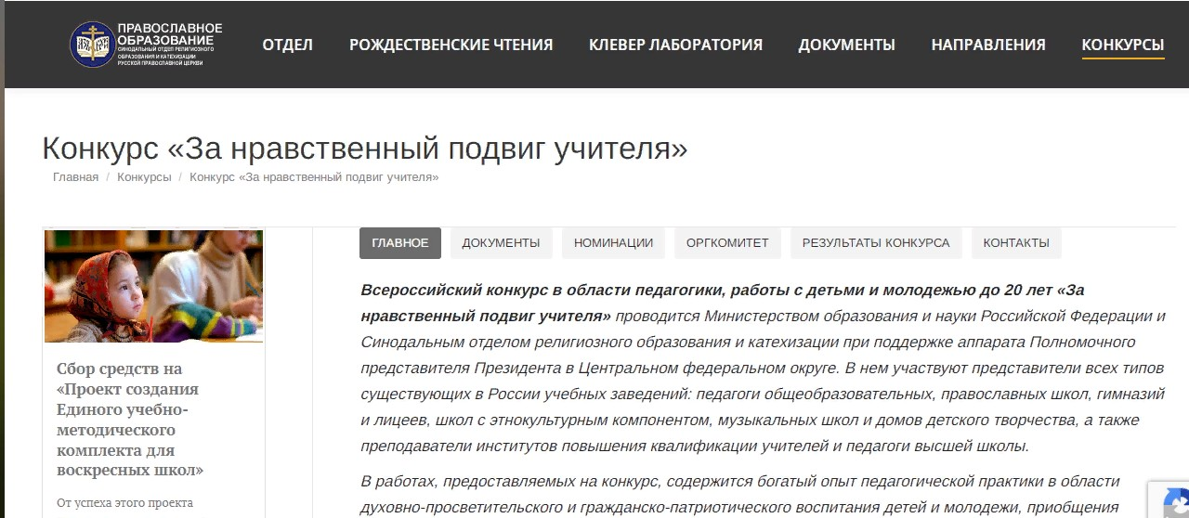
https://pravobraz.ru/konkursy/za-nravstvennyj-podvig-uchitelya
Форма для регистрации участников: http://konkurs.podvig-uchitelya.ru/

Slide 34
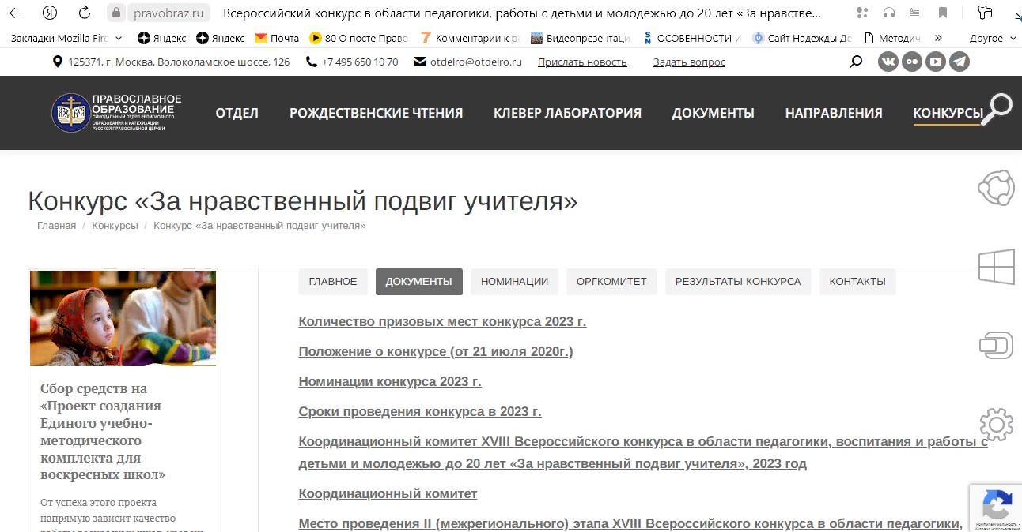
https://pravobraz.ru/konkursy/za- nravstvennyj-podvig-uchitelya/

Slide 35
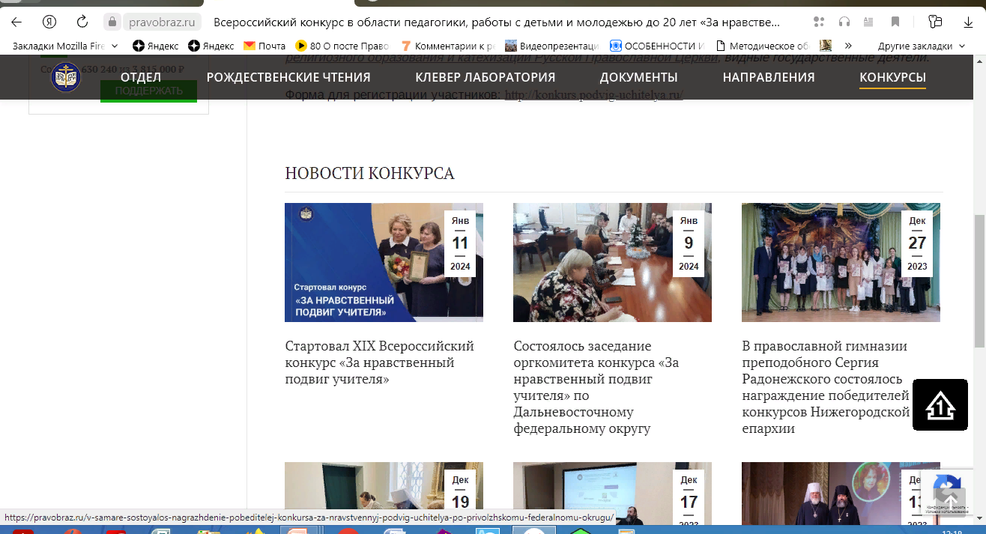
https://pravobraz.ru/konkursy/za-nravstvennyj-podvig-uchitelya/

Slide 36
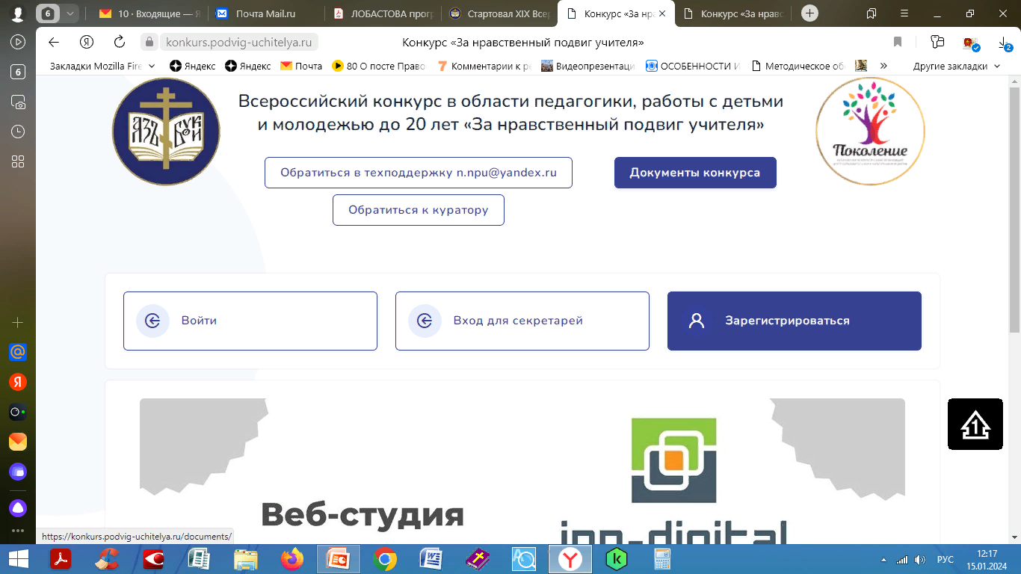
https://konkurs.podvig-uchitelya.ru/

Slide 37
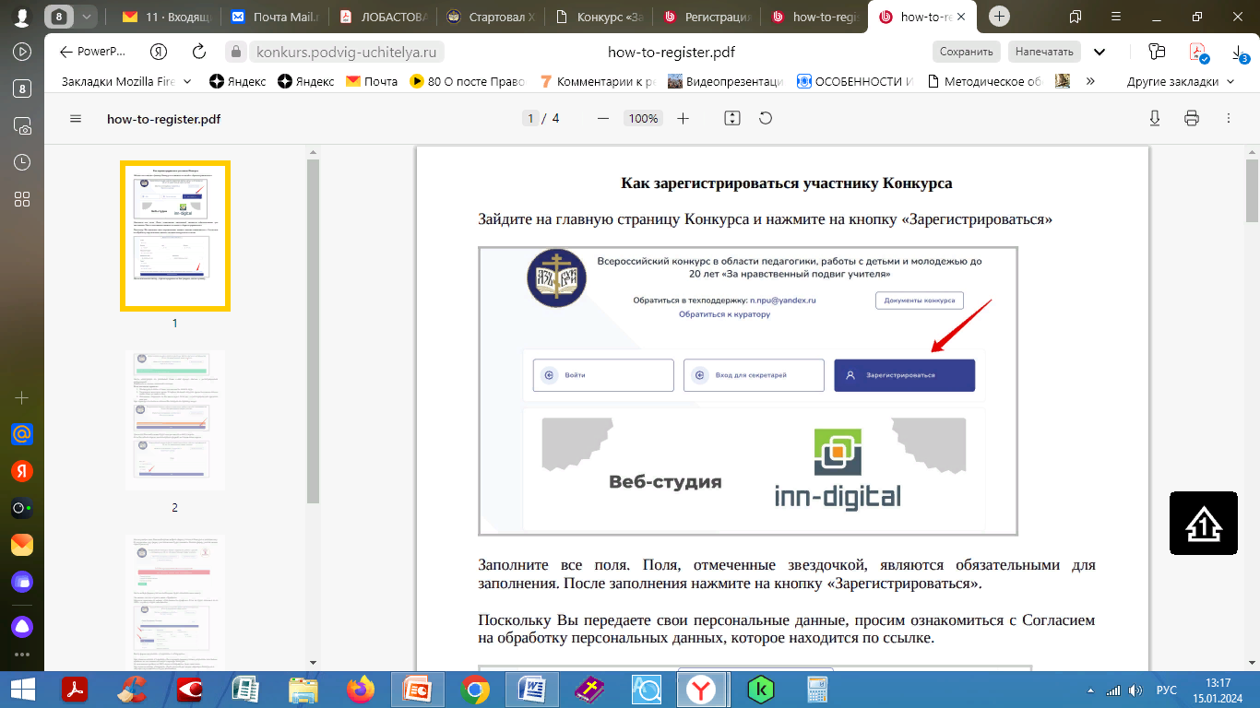
https://konkurs.podvig-uchitelya.ru/instructions/how-to-register.pdf

Slide 38
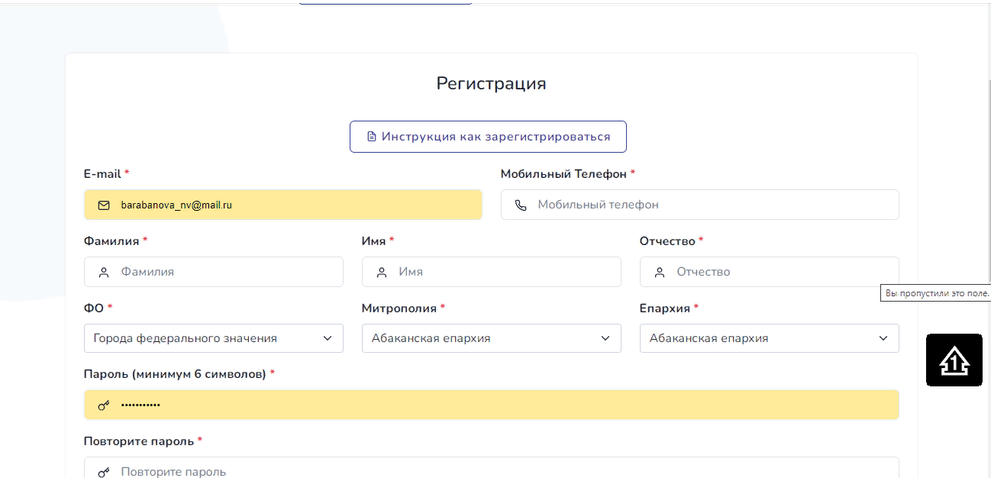

Slide 39
https://konkurs.podvig-uchitelya.ru/

Slide 40
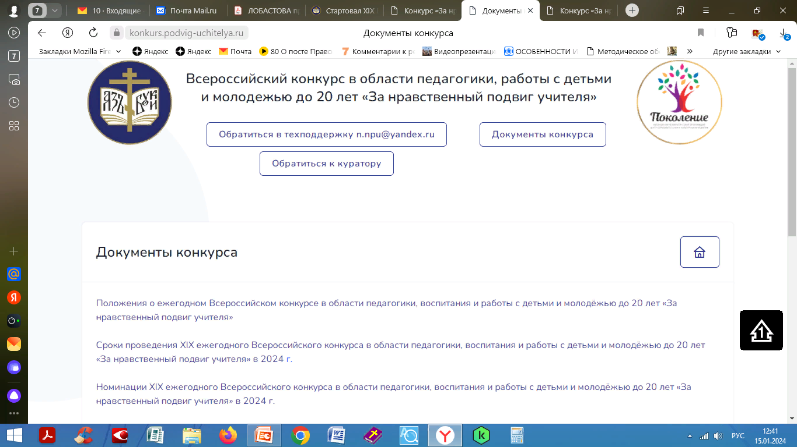
https://konkurs.podvig-uchitelya.ru/documents/

Slide 41
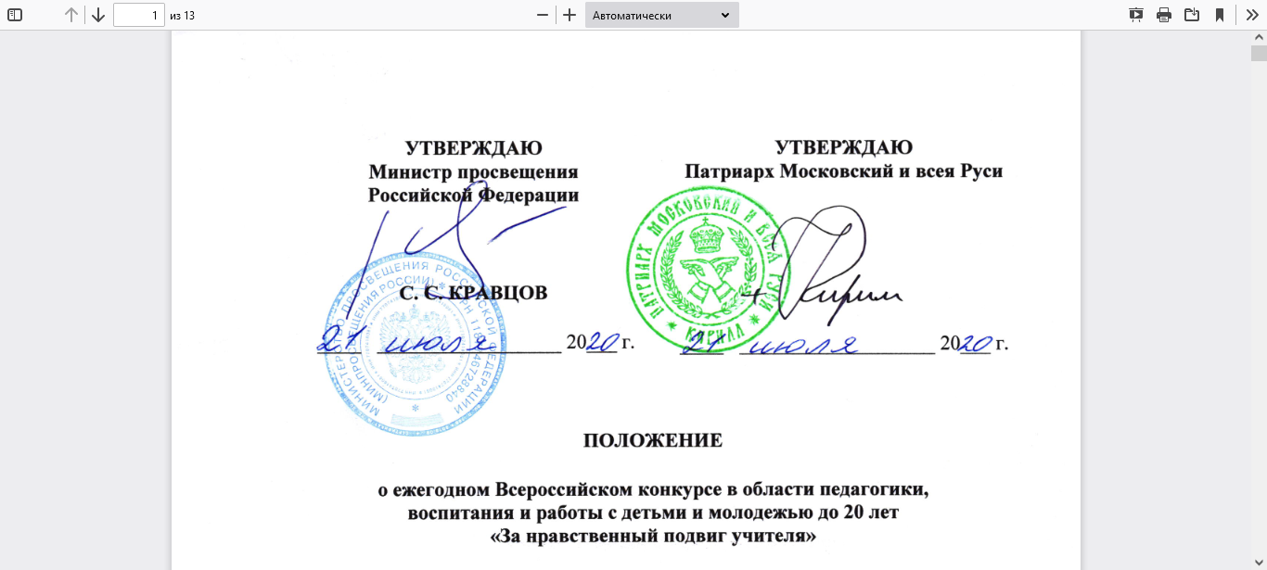
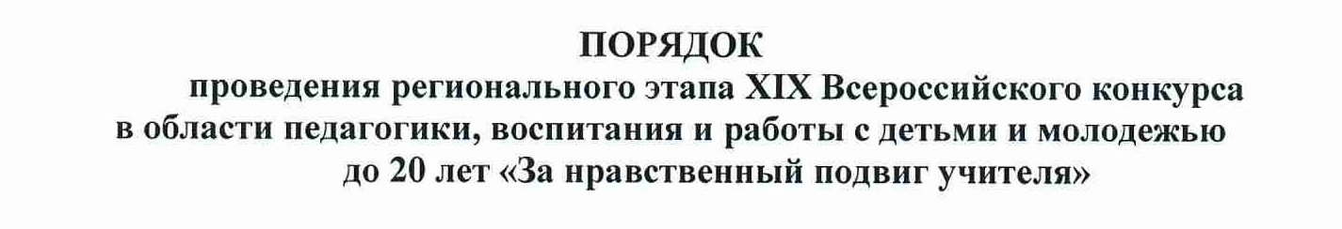
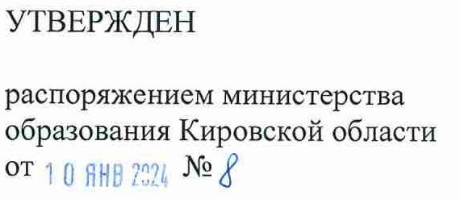
https://konkurs.podvig-uchitelya.ru/documents/all/Положение%20о%20конкурсе%20(от%2021%20июля%202020г.).pdf

Slide 42
Положение. Цель и задачи конкурса
Цель конкурса: развитие системы духовно-нравственного и гражданско-патриотического образования и воспитания детей и молодежи
Задачи конкурса:
обобщение имеющейся практики и выявление лучших систем духовно ­ нравственного и гражданско-патриотического образования и воспитания детей и молодежи в Организациях;
распространение лучших практик духовно-нравственного и гражданско- патриотического воспитания;
стимулирование творчества педагогов и воспитателей образовательных организаций и поощрения их за высокое качество духовно-нравственного и гражданско-патриотического воспитания и образования детей и молодежи.

Slide 43
Положение. Организаторы Конкурса
Синодальный отдел религиозного образования и катехизации Русской Православной Церкви;
Министерство просвещения Российской Федерации;
Полномочные представители Президента Российской Федерации в федеральных округах;
Автономная некоммерческая организация «Центр образовательных и культурных инициатив «ПОКОЛЕНИЕ» (АНО «ПОКОЛЕНИЕ»).

Slide 44
Положение. Участники Конкурса
Участниками Конкурса могyт быть постоянно проживающие на территории Российской Федерации:
педагогические работники;
руководители образовательных организаций;
коллективы авторов проекта;
представители общественных объединений;
представители воскресных школ;
представители православных гимназий.

Slide 45
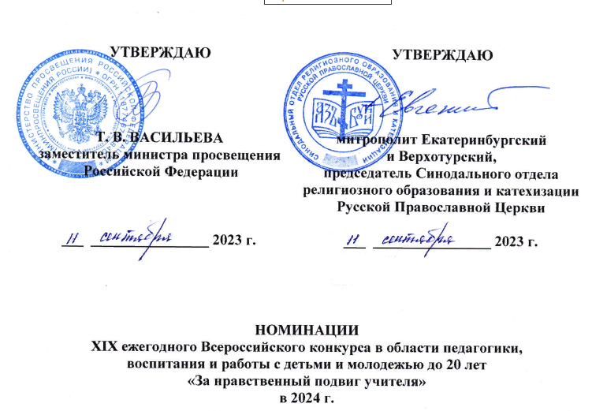
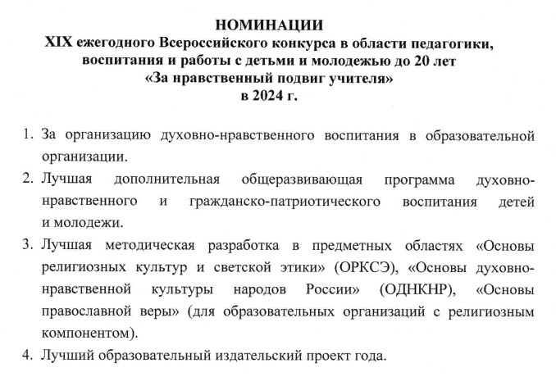
Номинации конкурса https://konkurs.podvig-uchitelya.ru/documents/all/Номинации%20конкурса%202024%20г..pdf
*Номинации Конкурса и количество призовых мест в каждой номинации утверждаются Председателем Синодального отдела религиозного образования и катехизации Русской Православной Церкви и заместителем Министра просвещения Российской Федерации ежегодно и публикуются на официальных сайтах организаторов Конкурса в срок до 30 декабря года, предшествующего году проведения Конкурса.

Slide 46
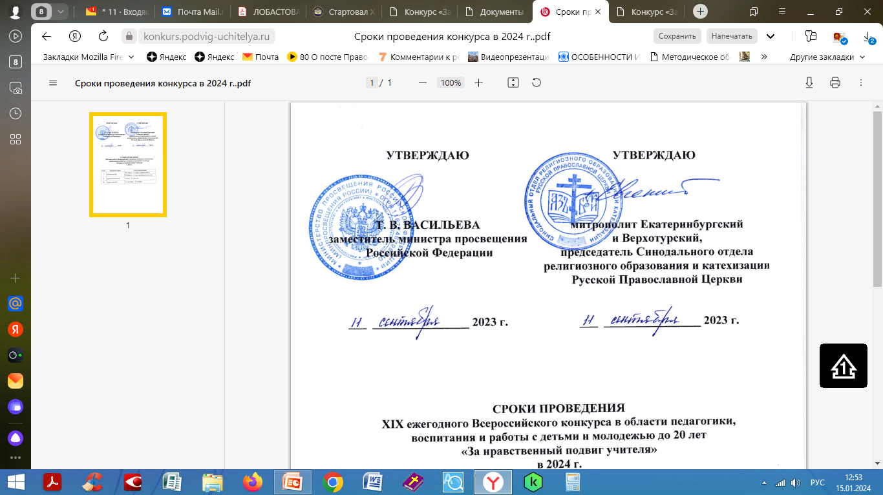
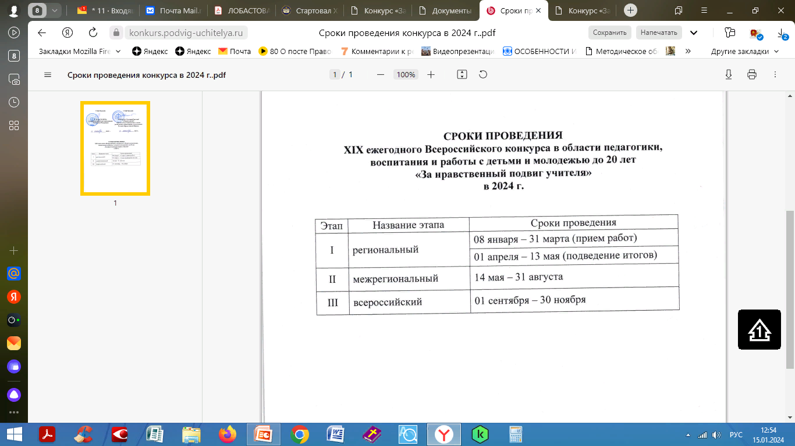
Сроки проведения конкурса https://konkurs.podvig-uchitelya.ru/documents/all/Сроки%20проведения%20конкурса%20в%202024%20г..pdf
Региональный этап конкурса проводится
с 8 января по 13 мая 2024 года.
с 8 января по 31 марта 2024 года – прием конкурсных работ;
с 01 апреля по 13 мая 2024 года – подведение итогов.

Slide 47
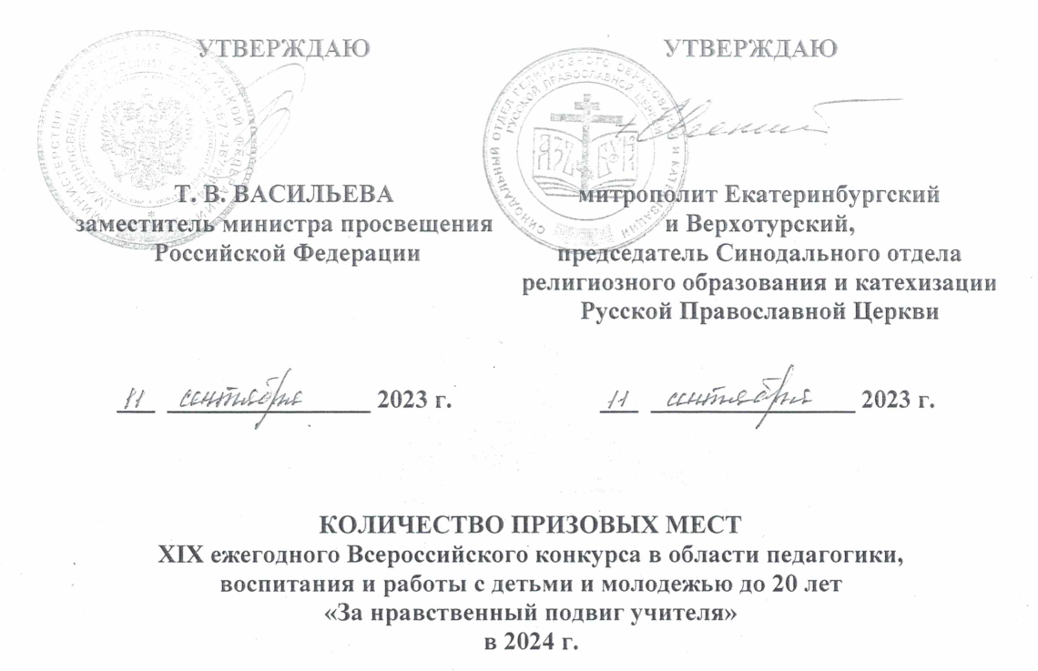
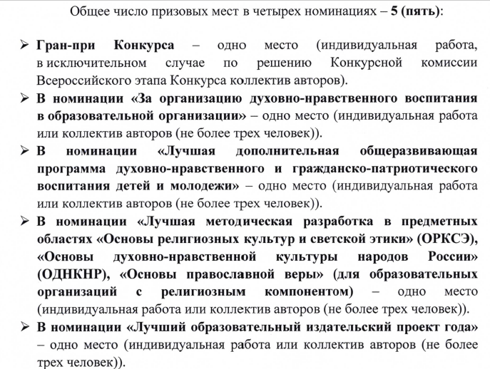
Количество призовых мест

Slide 48
Порядок подачи работ на Конкурс
  Для участия в I Регионального этапе Конкурса претенденты проходят регистрацию и загружают конкурсную работу в полном объеме через электронный портал Конкурса http://konkurs.podvig-uchitelya.ru/.
  Работа, загруженная на портал, также предоставляется в печатном виде (выслать или направить) с указанием номера регистрации работы на электронном портале до 31 марта 2024 года по адресу 610046, г. Киров, ул. Р. Ердякова, 23/2) заведующей центром науки и инноваций Даровских Ирине Сергеевне (каб.411, тел. 8 (8332)255442 доб.301,centropm@kirovipk.ru)
  Работы, поданные на Конкурс, не рецензируются и не возвращаются. Оргкомитет, Конкурсные и Экспертные комиссии I, II и III этапов Конкурса не вступают в переписку с авторами работ.
  Форма для регистрации участников: http://konkurs.podvig-uchitelya.ru/

Slide 49
Кодификаторы
1 номинация: «За организацию духовно-нравственного воспитания в образовательной организации»
2 номинация: «Лучшая дополнительная общеразвивающая программа духовно-нравственного и гражданско-патриотического воспитания детей и молодежи»
3 номинация: «Лучшая методическая разработка в предметных областях «Основы религиозных культур и светской этики» (ОРКСЭ), «Основы духовно-нравственной культуры народов России» (ОДНКНР), «Основы православной веры» (для образовательных организаций с религиозным компонентом)»
4 номинация: «Лучший образовательный издательский проект года»

Slide 50
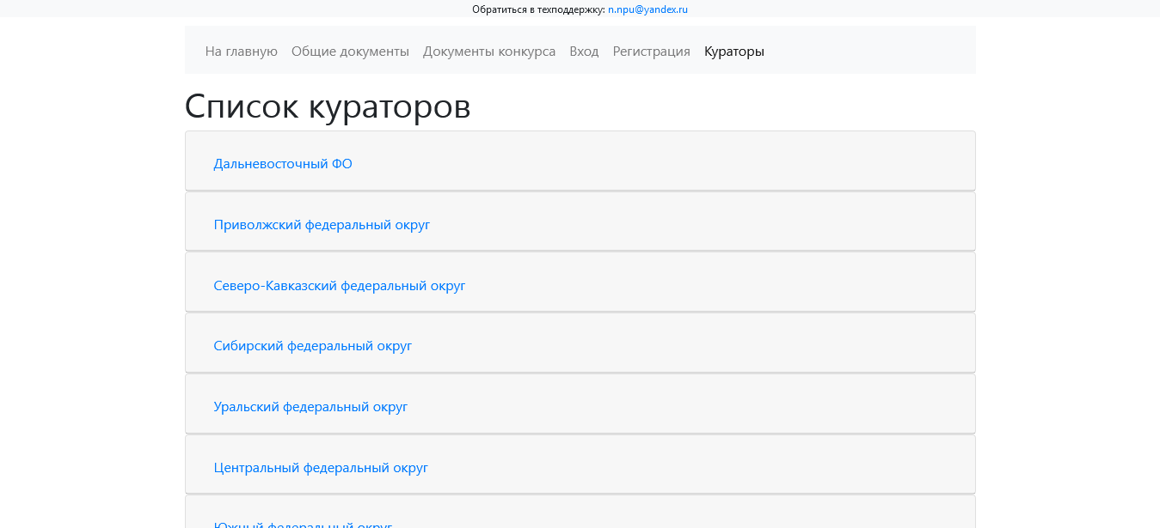
http://konkurs.podvig-uchitelya.ru/helpme/
# | Регион, митрополия | Ф. И. О. (сан, если имеется) | Телефон (рабочий) | Телефон (сотовый) | E-mail
13 | Кировская область, Вятская митрополия | Барабанова Надежда Викторовна | 8(83334) 77-2-55 | +7(922)662-86-39 | barabanova_nv@mail.ru

Slide 51
Успехов!
Контакты:
Барабанова Надежда Викторовна, заведующий Центром ПК ИРО Кировской области в г. Вятские Поляны
Тел. 8 (83334) 77-2-55
8 922 662 86 39
Ел. почта: barabanova_nv@mail.ru

